Slide 1
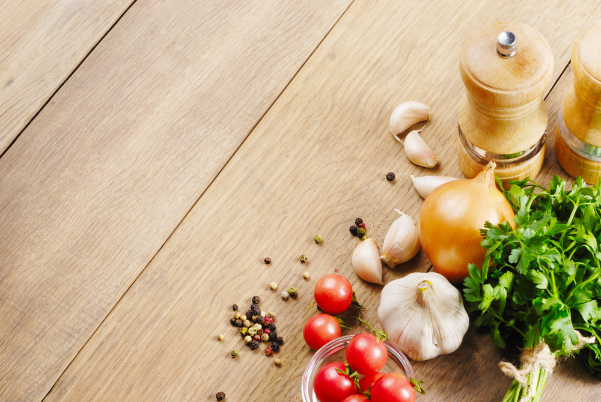
Приготовление горячего завтрака
в МАОУ СОШ №11
им. Д.Л. Калараша
г. Туапсе

Slide 2
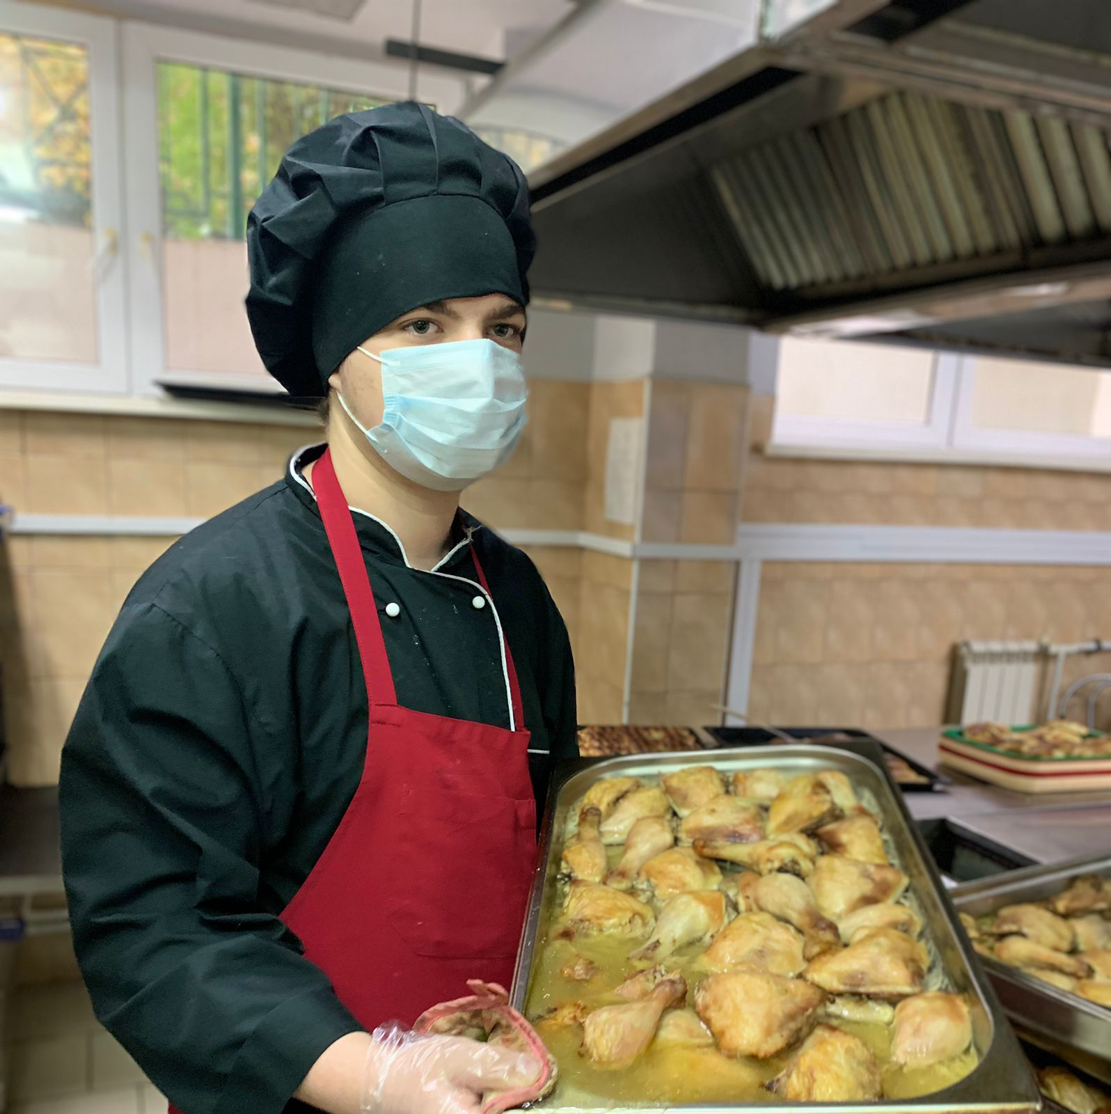
Приготовление горячего завтрака
Школьные завтраки – это не только важная составляющая часть дневного рациона ребенка, но и основа его физического и интеллектуального развития.

Slide 3
Приготовление школьного завтрака
Рано утром на рассвете,
Когда спят еще все дети,
Повара наши спешат,
Приготовить всё хотят.
Чтобы вкусные котлеты
Уплетали наши дети.
И полезное какао,
Чтоб учится хорошо!

Slide 4
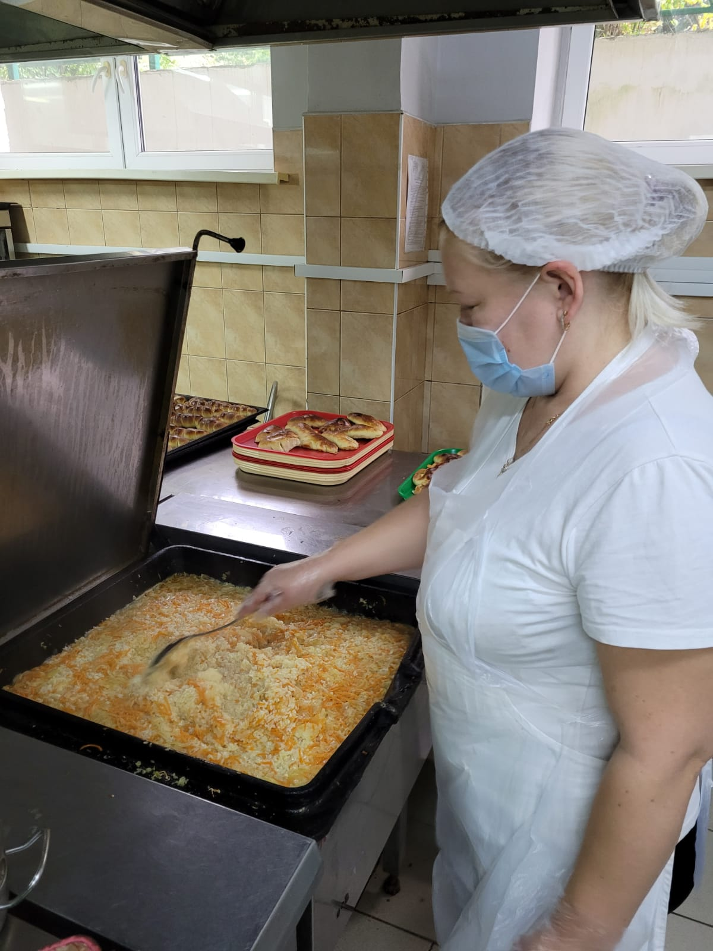
Здоровое питание – залог хорошей успеваемости!
Каждый прием пищи ребенка в школе должно включать основные четыре группы продуктов:
белковая пища (рыба, мясо),
злаки (каша, хлопья),
молочные или кисломолочные продукты,
фрукты или овощи.

Slide 5
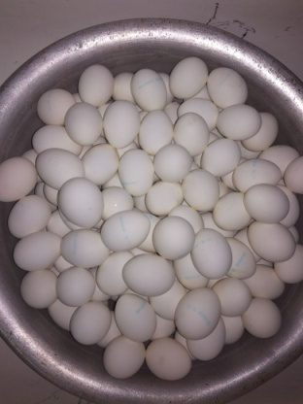
Приготовление горячего завтрака
Школьная нагрузка требует повышенной концентрации внимания, а значит, завтрак для школьника должен быть максимально полезным и полноценным.

Slide 6
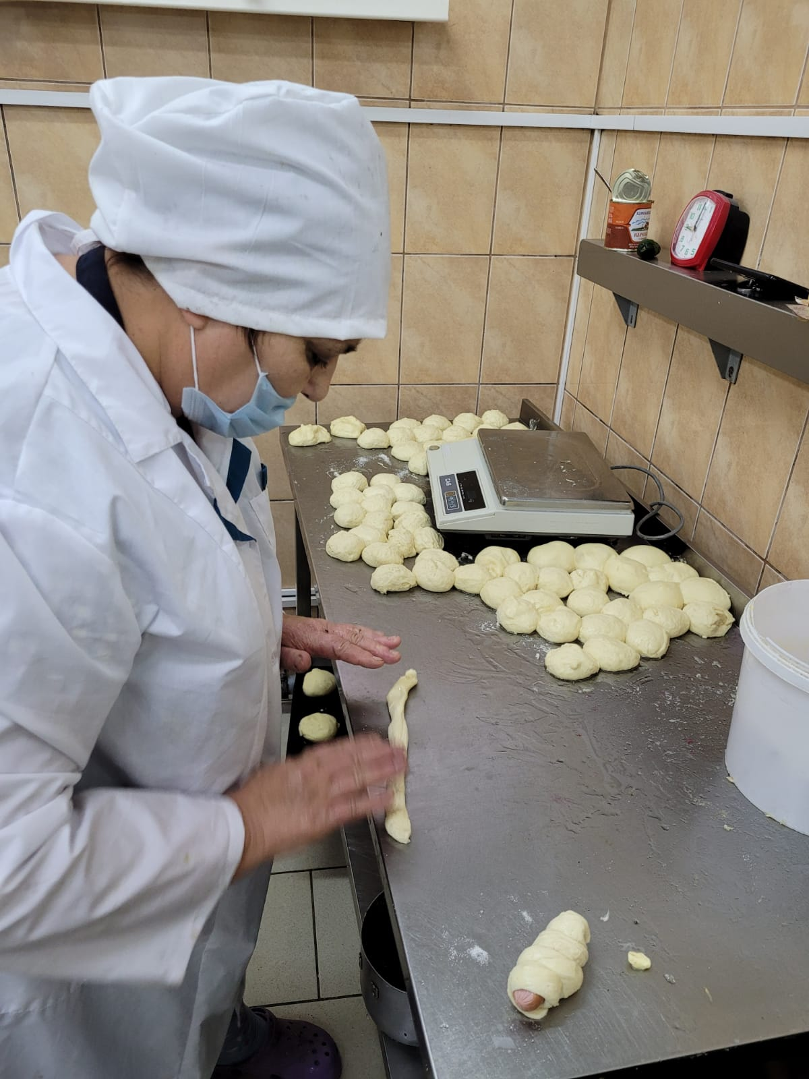
Приготовление горячего завтрака

Slide 7
Завтрак – залог здоровья!

Slide 8
Спасибо нашим поварам!

Slide 9
Спасибо за внимание!

